Slide 1
Notions de finance personnelle
Chapitre 18 (& retour sur le chapitre 12)

Slide 2
Finance personnelle
  Les marchés
  Rendement & prime de risque
  Efficience des marchés
  Investir dans les marchés
  L’investissement et l’impôt

Slide 3
Les marchés (retour sur le chapitre 12)
Historique, formation et fonction
Les marchés se sont formés d’un besoin provenant des acheteurs et des vendeurs
  Vendeur : recherche un acheteur pour vendre son produit à un prix juste.
  Acheteur : cherche un vendeur pour acheter un produit à un prix juste.
  Conséquence : formation de système d’enchère où les acheteurs et vendeurs se rencontrent.
    Augmentation de l’efficacité
    Transaction à un prix juste et équitable
    Permet une plus grande liquidité des produits

Slide 4
Les marchés
  NYSE
  (New York Stock Exchange)
  Nasdaq
  (National Association of Securities Dealers Automated Quotation)
    La bourse la plus importante depuis des années
    Il existe encore un système d’enchère avec des spécialistes
    NYSE composite index (indice): peu connu
    Bourse émergente (1971) grâce aux compagnies technologiques
    Système de transactions entièrement automatisé (informatisées)
    Forte compétition au NYSE
    Indice : Nasdaq
    Les indices S&P 500 & Dow Jones contiennent tous 2 des titres inscrits sur les 2 bourses d’importance aux Étast-Unis (NYSE & Nasdaq).

Slide 5
Les marchés
Les marchés canadiens
TMX: Toronto-Montréal Exchange
  Bourse de Toronto (TSX)
    Transaction des actions de grandes & petites capitalisations
    Indice boursier : S&P/TSX
  Bourse de Montréal (ME)
    Transaction des produits dérivés
    Option, contrat à terme, etc.
    Opération de couverture (gestion des risques) ou de spéculation (rendement beaucoup plus élevé que les autres types de produits financiers)

Slide 6
Les marchés
Les indices boursiers
Déf.: groupe (moyenne pondérée) des produits financiers permettant de représenter une tendance globale.
  S&P/TSX
    Donne une idée globale du comportement de la bourse de Toronto
    Contient ~ 225 titres d’importance (capitalisation boursière)
    Pour tous les indices, ce sont les variations et non la valeur qui importent
  S&P 500
    Donne une idée globale des variations des titres aux bourses de NYSE & Nasdaq
    Moyenne pondérée de ~500 actions d’importance enregistrées sur ces bourses
  Nasdaq (Indice de la bourse du Nasdaq)
  Dow Jones (DJIA)
    Indice comportant les 30 plus grosses compagnies industrielles américaines

Slide 7
Les marchés
La valeur d’une action
Le prix d’une action au marché ne veut rien dire de façon absolue : c’est le nombre d’actions en circulation et la valeur de l’entreprise qui déterminent son prix.
  Exemple : vous évaluez que la cie Mobile inc. vaut 50 M$. Combien vaut l’action?
  S’il y a 10 M d’actions en circulation :
    50 M$/10 M d’action = 5 $/action
  S’il y a 5 000 actions en circulation :
    50 M$/5 000 actions = 10 000 $/action
  D’une façon ou d’une autre, la compagnie vaut toujours 50 M$

Slide 8
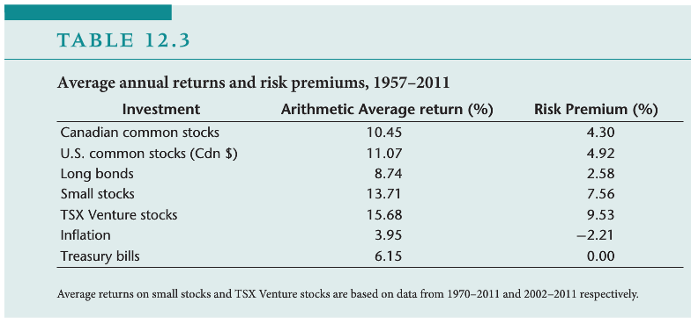
Rendement & prime de risque
Prime de risque = E(R_{m})-R_{f}
« Rendement excédentaire au rendement sans risque pour investir dans une certaine classe d’actifs »

Slide 9
Rendement & prime de risque
Relation des primes de risque pour chacune des classes d’actifs attendus à long terme en fonction du risque :
E(R)
Espérance
de
rendement
Produits dérivés
Actions ordinaires
Actions privilégiées
Prime de risque
Débentures corporatives
Obligations corporatives
Bon du Trésor
Obligations gouvernementales
Risque

Slide 10
L’efficience des marchés (retour sur le chapitre 12)
Définition: marché dont le prix de tous les titres s’ajuste rapidement et complètement afin de refléter toute l’information disponible.
Exemple d’ajustement efficient : annonce d’une bonne nouvelle
Prix
P₁
Ajustement inefficient
P₀
*
Temps

Slide 11
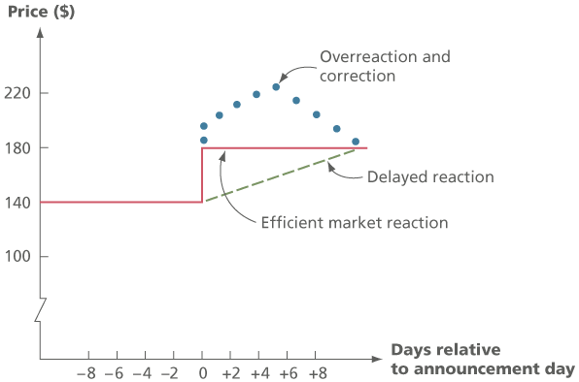
Efficience des marchés
Si les marchés sont efficients, il ne devrait pas être possible d’obtenir un rendement excédentaire anormal.

Slide 12
L’efficience des marchés
Les 3 formes d’efficience :
  Forme faible : inclus l’information historique.
  Forme semi-forte : l’info historique et publique.
  Forme forte : l’info historique, publique et privée.
Info historique
Info publique
Info privée

Slide 13
Efficience des marchés
Paradoxe : plus les investisseurs croient que les marchés ne sont pas efficients; plus ils interviennent dans celui-ci, ce qui contribuent à son efficience (en intervenant sur les prix, les transactions permettent d’intégrer l’information disponible).
Évaluation empirique : les marchés des actions semblent démontrer un certain niveau d’efficience, mais il est impossible à déterminer empiriquement de façon définitive.
Thèse d’efficience : adhérer à cette thèse signifie que l’on peut espérer à long terme un rendement proportionnel au risque systématique, et que toutes tentatives d’obtenir un rendement excédentaire à long terme est futile.

Slide 14
Efficience des marchés
« Il est préférable pour un investisseur individuel, de croire en l’efficience des marchés plutôt que d’essayer d’en découvrir les faiblesses. »
Gestion Financières, Chapitre 18
Sophistication des marchés des capitaux : les investisseurs institutionnels intègrent les nouvelles informations très rapidement dans les prix (algotrading, transactions hautes fréquences, etc.)
Plusieurs exemples d’échecs : certaines grandes firmes de renoms et grands noms de la finance se sont fait prendre au jeu (LTCM, Amaranth, Robertson, etc.) fait
Manipulation de marchés: certaines intervenants du marché profitent que les marchés ne soient pas efficients sous la forme forte et en profitent pour manipuler les marchés (LIBOR, Goldman Sachs, etc.)

Slide 15
Efficience des marchés
1. Certaines inefficiences (anomalies) existent :
Momentum: les titres ayant un bon historique de rendement récent ont tendance à bien performer dans un avenir immédiat
Faibles capitalisations: surperforment les grandes capitalisations, même ajustées pour le risque
Effet valeur: les titres présentant des facteurs fondamentaux favorables surperforment

Slide 16
Efficience des marchés
2. Les marchés sont parfois irrationnels (inefficient)
Ex.: Bulle spéculative des titres technos (2000), marché immobilier (2007), etc.
Pour que les marchés soient ainsi inefficients, il faut qu’une très grande majorité des investisseurs (individuels & institutionnels) soient irrationnels

Slide 17
Investir dans les marchés
Où vous situez-vous?
Marché inefficient = gestion active
Choix d’investissement en fonction des anomalies identifiés afin d’obtenir un rendement au-delà du rendement de l’indice (excédentaire anormal ou α)
Marché efficient = gestion passive
Choix de produits financiers diversifiés permettant de répliquer les rendements des marchés (indices boursiers)

Slide 18
Investir dans les marchés
Gestion active
Gestion passive
Vise à battre en moyenne le marché (marchés ≠ efficients)
Gestion professionnelle : fonds mutuels à frais élevés
Investisseur autonome : fait ses propres choix de titres
Vise à obtenir le rendement du marché (marchés = efficients)
Produits diversifiés : FNB à frais relativement faibles
Fonds négociés en bourse : réplication d’indices

Slide 19
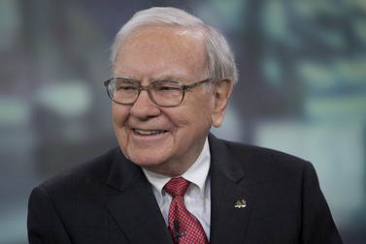
Investir dans les marchés
Ce qu’en pense Warren Buffet
“My advice to the trustee couldn't be more simple: Put 10% of the cash in short-term government bonds and 90% in a very low-cost S&P 500 index fund. (I suggest Vanguard's.) I believe the trust's long-term results from this policy will be superior to those attained by most investors — whether pension funds, institutions or individuals — who employ high-fee managers.”
Annual return
1965-2014
Buffet : ~20 %
SP500 : 9.4 %

Slide 20
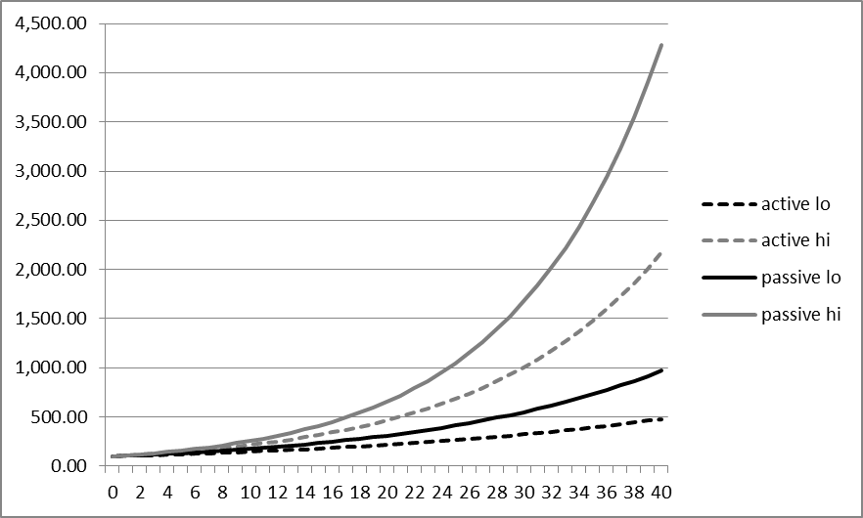
Investir dans les marchés
Évolution de 100 $ investis à différents taux
Hypothèses :
Gestion active : 2 % frais par an
Gestion passive : 0.15 % frais par an
Rendement élevé : 10 % avant frais
Rendement faible : 6 % avant frais
Diff = frais
Active : 2% frais par an; passive : 0.15 % frais par an.
Rendement élevé : 10 % avant frais; Rendement faible : 6 % avant frais.
Diff = frais

Slide 21
Investir dans les marchés: l’investisseur individuel
Gestion de portefeuille de plein exercice
Gestionnaire de portefeuille investissant directement dans des titres sélectionnés
Rémunération au pourcentage de l’actif sous gestion
Service de conseil en placement
Conseillé en placement offrant des fonds mutuels (panier d’actifs)
Salaire à commission & frais de gestion
Service de conseil en placement (succursale)
Système de répartition de l’actif automatisé dans des fonds mutuels
Employé salarié, rémunération à l’heure
Service de courtage à escompte
L’investisseur est autonome et effectue ses propres transactions sur une plateforme de transaction internet fournie par la firme de courtage
Frais de transaction à la pièce

Slide 22
Investir dans les marchés
Investisseur rationnel = investisseur diversifié
La diversification est la seule opportunité gratuite (free lunch)
Risque
du PF
Risque éliminable
Risque spécifique
Risque non-éliminable
Risque systématique
Nombre de titres

Slide 23
Investir dans les marchés
Fonds mutuels
Fonds négociés en bourse
Panier diversifié d’actifs financiers
Souvent géré par un gestionnaire (gestion active)
Frais de gestion généralement très élevé
Closet-fund : fonds qui pour l’essentiel réplique le rendement du marchés, tout en percevant des frais élevés
S’achète par l’intermédiaire d’un courtier ou d’une institution financière
Panier diversifié d’actifs financiers
Souvent produit répliquant un indice (gestion passive)
Frais de gestion généralement très bas
S’achète directement sur les marchés, comme une action (courtier à escompte)

Slide 24


L’investissement et l’impôt
Les revenus de placement doivent être inclus dans le revenu imposable du contribuable selon leur règle d’imposition
Il est important de comprendre le système d’impôt progressif du système fiscal canadien

Slide 25
L’investissement et l’impôt
 | Compte comptant | CELI | REER
Revenus placement imposables | Oui | Non | Non
Déductibilité fiscale des cotisations | Non | Non | Oui
Imposition des sommes au retrait du compte | Non | Non | Oui

Slide 26
L’investissement et l’impôt
Pour un compte comptant (revenus de placement)
Type de revenu | Règle | Formule
Intérêts | Taxable à 100% | Intérêts après impôts = Intérêts * (1- t_{m})
Dividendes | Ajustement (1,41) et crédits d’impôts (23.17% au fédéral et 16,779% au Québec) | t_{div} = 1,41 * t_{m} – 0,3613 (issue de la politique d’imposition des dividendes au Québec) Dividendes après impôts= Div * (1 – t_{div})
Gains en capital | Taxable à 50% | Gains en capital après impôts= GC (1-0.5 t_{m})

Slide 27


